Slide 1




Réunion mensuelle des partenaires d’accueil Caf
08/07/22

Slide 2
Ordre du jour
Revalorisation des prestations
VACAF + aide au transport
Focus sur l’allocation de rentrée scolaire
Questions diverses

Slide 3
Revalorisation des prestations

Slide 4
Revalorisation anticipée des prestations
Projet de loi non acté pour le moment :
En règle générale, les prestations sont revalorisées en Avril et/ou en octobre de chaque année.
Pour 2022 => revalorisation de 0,1% intervenue au 1er avril.
Projet de loi du gouvernement qui prévoit d’agir sur le pouvoir d’achat en France :
=> Revalorisation anticipée au 1er juillet
=> Hausse indexée sur l’inflation, à hauteur de 4%
=> Prestations CAF concernées : RSA, Prime d’activité, allocations familiales, AAH
=> Prestations autres concernées : Pension de retraite de base, minimum vieilliesse, minimas sociaux versés par Pôle Emploi.
Idem pour le chèque alimentaire, ou encore l’indemnité carburant (non en lien avec la Caf)

Slide 5
Vacaf + aide au transport

Slide 6
l’aide au transport 2022
Pour être éligible à l’aide au transport, l’allocataire doit :
- être éligible à une aide au vacances familles (AVF) pour 2022,
- avoir un quotient familial compris entre 0 et 700€
- avoir reçu une notification ou une information de sa Caf sur cette aide.
Le montant de l’aide allouée est calculée en fonction de la distance parcourue entre le domicile de l’allocataire et son lieu de vacances :
- pour une distance comprise entre 200 et 400 km, le montant est de 100 € ;
- pour une distance comprise supérieure à 400 km, le montant est de 200 €.
CETTE AIDE EST VERSEE A PARTIR DU 06/07/2022
L’allocataire n’a aucune démarche particulière à effectuer pour bénéficier de cette aide.

Slide 7



VACAF
L’enveloppe VACAF 2022 a été consommée à 100%
1 111 séjours actés, pour un montant total subventionné de 420 000 euros.

Slide 8

Les Aides aux Vacances Enfants AVE
Des séjours de vacances pour les enfants
        Séjours pour des séjours de 7 à 14 nuitées maximum
        cumulable avec l’AVF
Critères 2022
Pour les familles ayant un QF compris entre 0€ et 800€
50% dans la limite de 425€
70% dans la limite de 595€
(avec marqueur de vulnérabilité : monoparentalité, familles nombreuses., handicap)
BILAN 2021
Enveloppe financière utilisée à hauteur de 80.04%
- En 2021, 70 enfants sont partis en colonies, camps.

Slide 9

Le parcours de la famille
De l’envoi de la notification à la famille par La Caf au paiement de l’aide à la structure de vacances.

Slide 10
Focus sur l’allocation de rentrée scolaire

Slide 11
Les principales conditions
Assumer la charge d’au moins un enfant scolarisé
L’enfant doit avoir au moins 6 ans(au + tard le 31/12/22)
L’enfant doit avoir moins de 18 ans(au 15/09/22)
La poursuite de cours par correspondance avec le Cned permet de bénéficier de l’ARS. En revanche, les enfants instruits à domicile hors Cned, non.
En cas d’enfant confiés à l’ASE (au 31/07/22), versement sur un compte bloqué à la CDC* pour permettre aux enfants concernés de bénéficier à leur majorité d’un pécule destiné à accompagner leur autonomie.
La Cdc assure la gestion du pécule ainsi constitué jusqu'à la majorité ou l'émancipation de l'enfant. A cette date, le pécule est attribué et versé à l'enfant par la Cdc.
Bon à savoir :
La charge de l’enfant s’étudie au mois de septembre
Les ressources sont appréciées en fonction de la situation familiale au 31 juillet
Il existe une ARS dite différentielle (relève de l’expertise)
Versement le 16 aout 2022
*CDC = Caisse des dépôts et consignations

Slide 12
La télédéclaration
Les démarches caf.fr
Pour les enfants de de 6 à 15 ans, l’ARS est automatique, sans justificatif;
Pour les enfants de – 6 ans => certificat de scolarité CP;
Pour les 16 -18 ans => déclaration sur l’honneur faite en ligne ou sur l’application, à compter du 4 juillet.
Je suis allocataire
Il n’y a aucune démarche à effectuer. Le droit se calcul automatiquement
Je suis non allocataire
Se connecter sur « Faire une demande de prestation >allocation de rentrée scolaire »

Slide 13
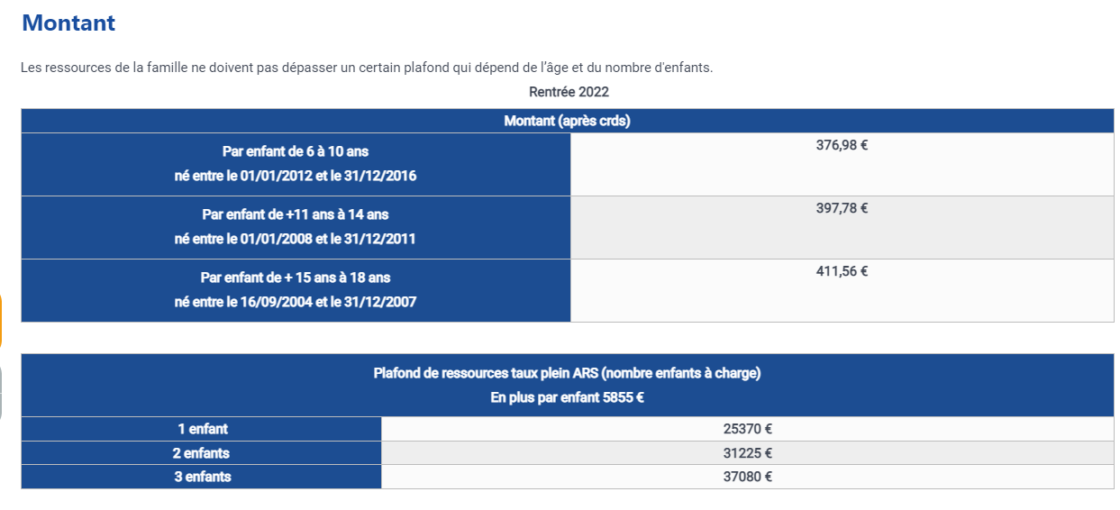
Les barêmes

Slide 14
Questions diverses

Slide 15
Calendrier des prochaines réunions
9 septembre
7 octobre
4 novembre
2 décembre
6 janvier

Slide 16
Merci pour votre participation

